Slide 1
DATA MOOD
YLM-000713
YLM-000713

Slide 2
Avanzamos rápido
Vivimos mil millones de momentos al día...
Y en cada momento:

Slide 3
SOMOS VULNERABLES
Pero nuestra vulnerabilidad no es solo física… es emocional
Nuestro estado emocional nos afecta físicamente y viceversa.
Los estados emocionales negativos hacen al individuo más vulnerable a diversas enfermedades
Salovey, Rothman, Detweiler & Steward,
Y nos sentimos mejor emocionalmente, cuando las personas que nos importan se sienten bien, por eso...

Slide 5
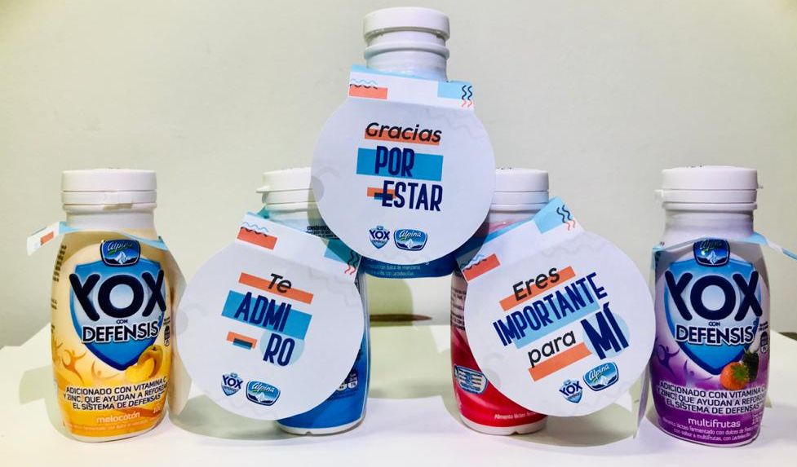
IDEA
YOX además de cuidarte físicamente, propicia entornos seguros y promueve la cultura del cuidado
Desarrollamos un ecosistema de apoyo y prevención
Dejar de hablar comercialmente y trascender para hablar con las personas
Elemento principal: El consumidor
Elemento de apoyo: YOX con defensis
Generadores de contenido de valor
Utilizar el empaque de YOX para expresar un mensaje positivo que genere cercanía
Intervención en la conversación en Social Media a través de software de análisis de contenidos para hacer pertinente a la marca
A través de resultados del análisis conversacional, generar contenido para responder a los intereses de las personas e involucrar a YOX como un agente aliado del cuidado y el bienestar

Slide 6
PLAN MEDIOS
Packaging
Collarín con frases para expresar sentimientos positivos. Tomas YOX para cuidarte y también para cuidar a las personas que te importan. Cuidar a alguien es demostrarle que te importa.
Micrositio
El hogar. Un sitio seguro donde se puede encontrar contenido de valor y de interés acorde al momento que vive el usuario o la coyuntura social.
Medios Propios
Social Media
Content Marketing basado en Trends y Escucha Social para aportar contenido de valor relevante y pertinente
Software de Analítica Conversacional
Programación en Python para analizar nubes de datos relacionales sobre temas predeterminados y poder intervenir conversaciones que permitan una participación adecuada de la marca
POP
Rompetráfico en puntos de venta incentivando la compra y personalización de los mensajes del collarín (packaging)
Campañas Digitales enfocadas en el performance de Social Media para aumentar el alcance del mensaje principal e incentivar la interacción con la marca. Así crear audiencias que puedan capitalizarse en el tiempo
Social Media
Medios Pagos
Vallas y Paraderos
Vallas de pantallas digitalizadas en las que se verán tuits de personas que publiquen con el hashtag de campaña y el HT correspondiente al paradero cercano en el que se encuentre en ese momento. La idea es que sea un paradero cercano a una valla para poder ver el mensaje en tiempo real. A través del software se filtran comentarios negativos o contraproducentes
SEM
Campañas basadas en el análisis de palabras clave y su respectiva densidad de búsqueda para estar siempre presente en los micromomentos de demanda de información relevante. Estrategia de subasta constante para asegurar campañas costo-efectivas vs la competencia

Slide 7
PLAN MEDIOS
Freepress
Ser noticia como primera marca en Colombia en no subestimar la salud mental.
Promoción de la cultura del cuidado
Creación de entornos seguros
Brindar herramientas para el autocuidado y el cuidado de quienes te importan
Medios Ganados
La conversación orgánica existente sobre la salud emocional es muy alta en la actualidad, que una marca empiece a intervenir la conversación nos convierte en la primera en preocuparse por las personas.
A través del softaware de análitica de datos se podrá llevar la medición y participación de manera coordinada y pertinente
Conversación Orgánica
Centros de Trabajo
Centros de working como We-Work que son los máximos proponentes del bienestar laboral y diversificación de espacios para propiciar entornos positivos que impactan en la productividad para trabajar juntos por el bienestar de los trabajadores.
Trabajo conjunto con bienestar institucional patrocinando los espacios seguros y de estudio apoyando la idea de que los estudiantes con mayor estabilidad emocional tienen mejor rendimiento y se reducen las tasas de deserción.
Instituciones Educativas
Medios Aliados
Centros de Atención Psicológica
Patrocinio de actividades de prevención respectivos a la salud mental y su relación con el bienestar físico..
Líneas de atención
Campaña conjunta para remitir los casos críticos encontrados que necesitan atención profesional y un seguimiento diagnóstico a través de líneas que ya existen para dar apoyo social

Slide 8
INTERMEDIA
Análisis relacional de datos para identificar palabras clave y temáticas que permitan mantener un flujo de comunicación sincronizando cada medio.
De esta manera seremos relevantes y pertinentes según el momento que vive cada persona, así tendremos un always on dinámico y podremos movernos frente a la coyuntura social.
Existe un terreno de comunicación muy amplio que tiene una densidad de búsqueda muy alto y una baja competencia.
Es decir que no existen marcas que se interesen y subasten para ser relevantes frente a estas temáticas que viven en el plano social cotidiano.

Slide 9
Ecosistema de Medios

Slide 10
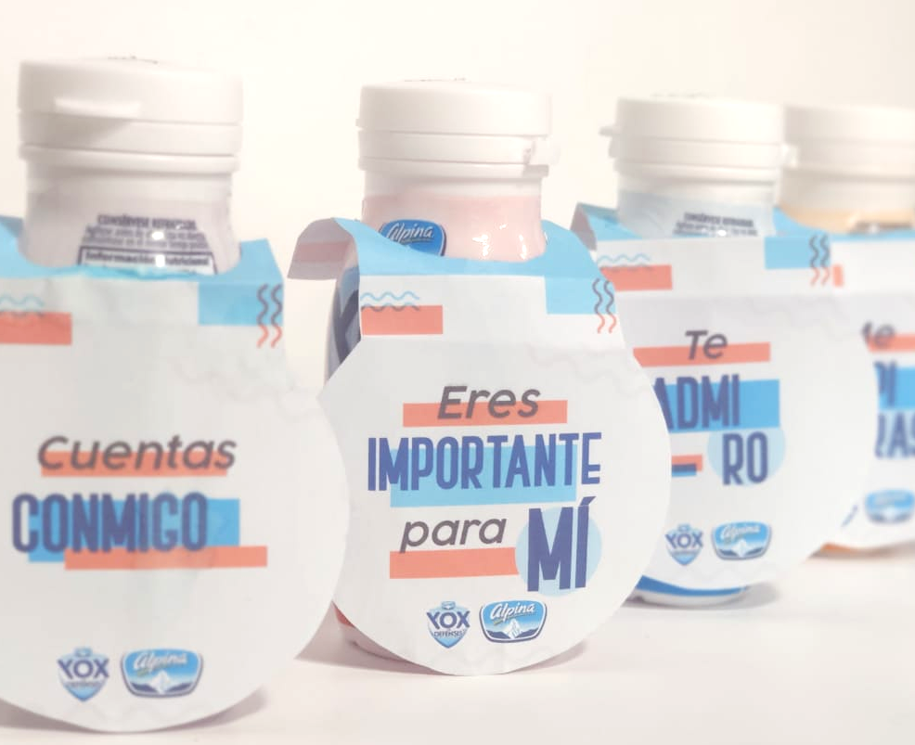
Resumen
A
B
C
D
El bienestar de una persona responde tanto al estado físico como al emocional
Un buen estado de ánimo ayuda a tener mejores defensas
Expresar sentimientos positivos hacia alguien, mejora su estado de ánimo
Yox con defensis, además de reforzar el sistema de defensas, contribuye al bienestar emocional
Convirtiéndose en la primera marca en promover la
CULTURA DEL CUIDADO
1
2
3
4
Packaging como primer medio para expresar sentimientos positivos a otras personas
Ecosistema de medios con diferentes puntos de contacto para brindar herramientas de cuidado emocional y físico
Analítica de datos para ser relevantes en momentos pertinentes en cada momento del año
Sistema de medición que nos permite optimizar el performance de las estrategias para obtener resultados sostenibles y escalables en el tiempo
Intermedia
POP
DIGITAL
ATL
ALIADOS
Programación en Python
Seguimiento y control
Análisis y optimización
Estrategia de Performance
Valla Digitalizada con mensajes en Tiempo Real
Revisión de resultados en tiempo real
Testing y mejoramiento
Packaging
Rompetrátfico
Advocacy
Capitalización de Audiencias
Acompañamiento

